Slide 1
Sveikos mitybos rekomendacijos
Visuomenės sveikatos priežiūros specialistė
Indrė Kuodienė

Slide 2
Sveikos mitybos principai
Nuosaikumas.
Svarbu žinoti, kad net ir būtina maisto medžiaga, jeigu jos vartojama per daug, gali pakenkti sveikatai.
Įvairumas.
Su maistu būtina gauti apie 40 maisto medžiagų, tad reikia valgyti daug skirtingų maisto produktų.
Subalansuotumas.
Tai tinkamas baltymų, riebalų, angliavandenių, vitaminų ir mineralinių medžiagų santykis maiste per parą.

Slide 3
Sveikos mitybos taisyklės
Valgyti įvairų maistą.
Dažniau rinktis augalinės kilmės maistą.
Kelis ir daugiau kartų per dieną valgyti daržovių ir vaisių.
Kelis kartus per dieną valgyti kruopų, makaronų, duonos.
Valgyti liesą mėsą, ankštines daržoves, žuvį, paukštieną.
Vartoti liesą pieną ir jo produktus.
Kontroliuoti riebalų suvartojimą.
Mažiau cukraus, druskos maiste.
Gerti pakankamai daug skysčių.
Valgyti reguliariai.

Slide 4
Rekomendacijos
Valgykite 4-5 kartus per dieną (pusryčiai, priešpiečiai, pietūs, pavakariai, vakarienė).
Rinkitės sveikus, vertingus užkandžius. Pvz. priešpiečiams rinktis vaisius, pavakariams pieno produktus.
Pusę pietų lėkštės užpildykite vaisiais ir daržovėmis.
Visų valgių metu rinkitės daržoves.
Vakare stenkitės vengti angliavandenių, o geriau rinkitės baltymus, pieno produktus ir, žinoma, daržoves.
Gerkite pakankamai daug vandens.
Atsisakykite, arba sumažinkite cukraus vartojimą. Jį galima keisti medumi, agavų arba klevų sirupu, stevia, tai yra natūralūs saldikliai.
Sumažinkite gyvūninės kilmės aliejų vartojimą. Vietoj jų naudokite alyvuogių, linų sėmenų, kokosų aliejų.
Vakare likus 2 valandoms iki miego nebevalgykite.
Baltus miltus ir makaronus keiskite į viso grūdo dalių miltus ir makaronus.
Jei išalkstate, tarp valgymų galima užkąsti saujelę riešutų, kelias datules, ar tiesiog daržovių (išskyrus bulves)

Slide 5
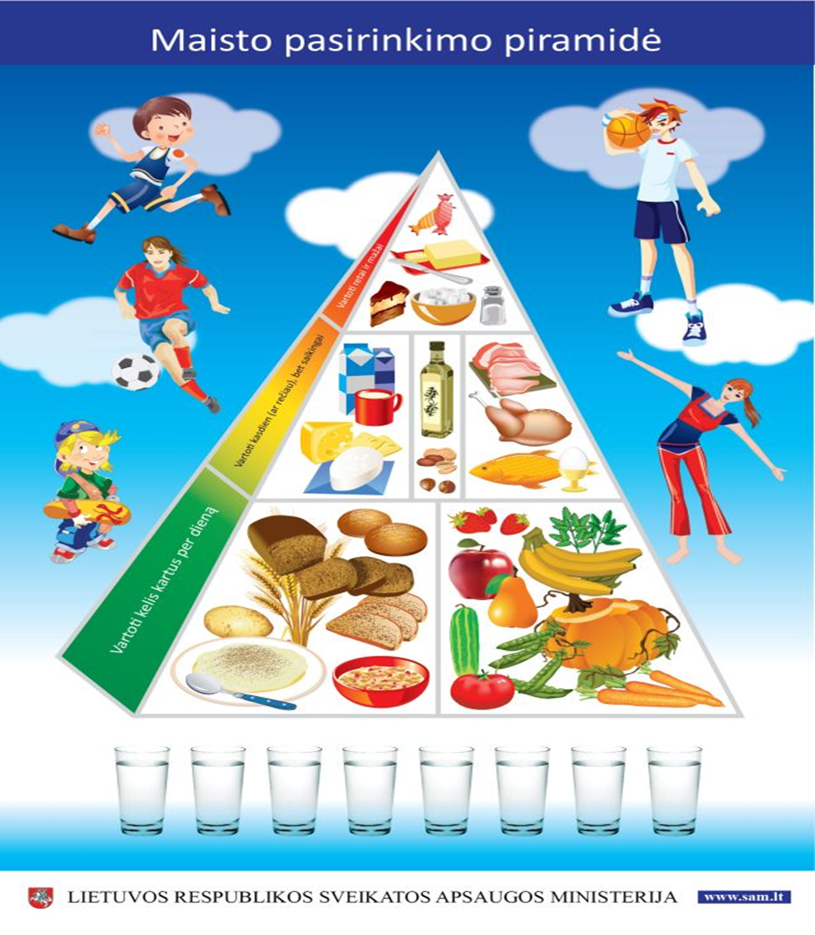
Vadovaukitės maisto pasirinkimo piramide kasdien.

